Slide 1


Web开发（二）
--- 第四章 字符串和数组

Slide 2
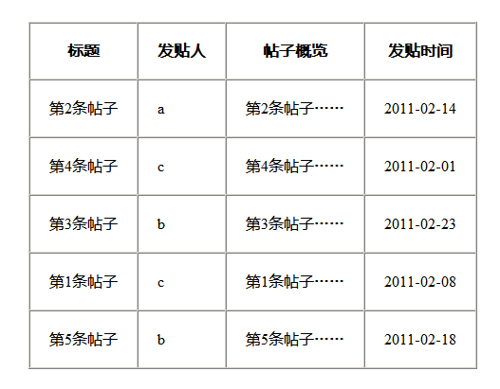
先看问题
有100条帖子，欲放到一个表格中，每一条帖子包含（标题、发帖人、帖子概览、发贴时间）信息
要求在表格的“帖子概览”列中，只显示前5个字

Slide 3
问题分析
如何表示各个单元格的信息？
如何表示一条记录的信息？如何表示全部100条记录的信息？
如何把这些记录依次放到表格的每一行中？
如何实现“帖子概览”中的文本缩略功能？

Slide 4
内容提纲
使用字符串表示单个数据
使用数组表示多个数据
遍历数组把数据写入表格

Slide 5
字符串
单元格信息的表示----字符串（String）
在 JS 中，可以使用 String 类型存储字符
字符串中每个字符都有特定的位置，首字符从位置 0 开始
字符串变量是由双引号或单引号来声明
var text = “abcdefg”;

Slide 6
字符串操作
获得字符串的长度
通过字符串变量的 length 属性获得
根据位置截取一段子串
通过字符串变量的 substr( ) 方法
参数1：截取的开始位置下标；参数2：截取的长度（可选）
查找子串——定位字符串中某个指定的字符首次出现的位置
indexOf( ) 方法，参数：要查找的子串
demo4-0.html
Notes:
substring() indexOf() O记得大写 length 可选。子串中的字符数。必须是数值。如果省略了该参数，那么返回从 stringObject 的开始位置到结尾的字串。
“abc”.length 的方法

Slide 7
字符串操作
返回在指定位置的字符
charAt( )
把字符串分割为字符串数组
split( )
参数为指定的分割字符
更多参考：http://www.w3school.com.cn/jsref/jsref_obj_string.asp
demo4-0.html
Notes:
substring() indexOf() O记得大写 length 可选。子串中的字符数。必须是数值。如果省略了该参数，那么返回从 stringObject 的开始位置到结尾的字串。
“abc”.length 的方法

Slide 8
实例
实现文本缩略
求出字符串长度 var len = text.length;
比较帖子长度与 5 的关系
截取前 5 个字符 var newText = text.substr(0, 5);
加上“……”符号 newText +=“……”;
Notes:
http://www.w3school.com.cn/jsref/jsref_obj_string.asp

Slide 9
试一试
动手做：demo4-1.html
创建一个字符串，用来存储帖子的内容
只输出帖子内容的前 5 个字符

Slide 10
字符串小结
字符串定义： 单引号或双引号定义
字符串常用操作：
字符串长度：length 属性
截取子串：substr( ) 方法
查找子串：indexOf( ) 方法
返回在指定位置的字符： charAt( )方法
把字符串分割为字符串数组：split( )方法
字符串连接运算符： + +=
Notes:
参考手册一开始给学生

Slide 11
内容提纲
使用字符串表示单个数据
使用数组表示多个数据
遍历数组把数据写入表格

Slide 12
数组
数组用来在单独的变量中存储一系列的值
本节开始的实例中：一条记录的表示----数组（Array）
定义数组：
方式一：通过 [ ] 方式
例：var arr1 = [‘a’,‘b’,‘c’];
方式二：通过 new Array 方式
var arr2 = new Array(‘a’,‘b’,‘c’);
Notes:
第二种声明方式是传统方式。但这两种声明方式没有区别。小括号里面可以写数字，直接声明数组的个数。

Slide 13
多条记录的表示
多条记录的表示----二维数组
var msg=[ [ ‘张三’, ‘男’, 18 ],
[‘李四’, ‘女’, 16 ],
……
];
Notes:
直接赋值。JS里面没有二维数组的概念？只是间接的实现。

Slide 14
访问数组中的元素
一维数组
arr1[0]
arr1[1]
二维数组
msg[0][0]
msg[0][1]
….

Slide 15
获取数组长度
数组的 length 属性
返回数组长度的整数值
var num = arr1.length;

Slide 16
数组操作
方法 | 作用
join( ) | 把数组的所有元素放入一个字符串。元素通过指定的分隔符进行分隔。
pop( ) | 删除并返回数组的最后一个元素
push( ) | 向数组的末尾添加一个或更多元素，并 返回新的长度
shift( ) | 删除并返回数组的第一个元素
unshift( ) | 向数组的开头添加一个或更多元素，并返回新的长度

Slide 17
数组操作
方法 | 作用
concat( ) | 连接两个或更多的数组，并返回结果。
reverse( ) | 颠倒数组中元素的顺序
slice( ) | 从某个已有的数组返回选定的元素
splice( ) | 删除元素，并向数组添加新元素
更多参考：http://www.w3school.com.cn/js/jsref_obj_array.asp
demo4-2.html

Slide 18
JavaScript 中数组的特性
数组中的元素可以是不同的数据类型
数组长度可变
<script type=“text/javascript”>
var aColors = [ “red”,”green”,”blue” ];
alert( aColors.length ); // output → 3
aColors [3] = “purple”;
alert( aColors.length ); // output → 4
</script>

Slide 19
试一试
动手做：demo4-3.html
创建一个二维数组，存储5条帖子的内容

Slide 20
内容提纲
使用字符串表示单个数据
使用数组表示多个数据
遍历数组把数据写入表格

Slide 21
把数据写入表格
使用 for 循环遍历数组
for (var index = 0, len = arr.length; index < len; ++index)
{
//依次处理每个arr[ index ]
}

Slide 22
遍历数组
使用 forEach 函数遍历数组
IE9以下不兼容
forEach()函数从头到尾把数组遍历一遍。
语法：arr.forEach (function( 数组元素，索引，数组本身 ){}）
var arr= new Array();
arr.forEach( function(value){
alert(value);//value 既数组元素
})
demo4-4.html

Slide 23
试一试
继续做 demo4-3.html
把创建好的帖子信息的二维数组，遍历输出到表格中
添加上帖子概览功能

Slide 24
数组小结
数组创建：[ ] 、array 结构
数组遍历： for 循环遍历
数组元素的访问：msg[0][1]
数组常用操作：
数组长度： length 属性
其它操作操作：详见参考手册

Slide 25
本节小结
字符串的定义和作用
字符串的常用操作
数组的创建
数组元素的访问
数组元素的遍历

Slide 26

Thank You！

